Slide 1
第十七章 策略模式
(Strategy Pattern)

Slide 2
17.1 策略模式简介
在软件构建过程中，某些对象使用的算法可能多种多样，经常改变，如果将这些算法都编码到对象中，将会使对象变得异常复杂；而且有时候支持不使用的算法也是一个性能负担。
如何在运行时根据需要透明地更改对象的算法？将算法与对象本身解耦，从而避免上述问题？
定义一系列算法，把它们一个个封装起来，并且使它们可互相替换。该模式使得算法可独立于使用它的客户而变化。
  ——《设计模式》GoF

Slide 3
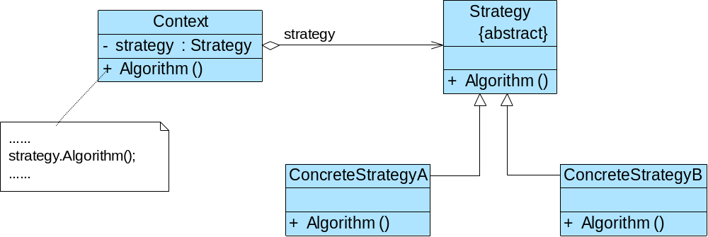
17.2 策略模式的结构与实现
策略模式的结构

Slide 4
17.2 策略模式的结构与实现
策略模式的结构
  环境（Context）角色：持有一个Strategy类的引用。
  抽象策略（Strategy）角色：这是一个抽象角色，通常由一个接口或抽象类实现。此角色给出所有的具体策略类所需的接口—实现算法的函数。
  具体策略（ConcreteStrategy）角色：实现了相关的算法或行为。

Slide 5
17.2 策略模式的结构与实现
策略模式的实现
  典型的抽象策略类代码：
abstract class AbstractStrategy { public abstract void Algorithm(); //声明抽象算法 }

Slide 6
17.2 策略模式的结构与实现
策略模式的实现
  典型的具体策略类代码：
class ConcreteStrategyA : AbstractStrategy { //算法的具体实现 public override void Algorithm() { //算法A—与具体业务逻辑相关 } }

Slide 7
17.2 策略模式的结构与实现
策略模式的实现
  典型的环境类代码：
class Context { private AbstractStrategy strategy; //维持一个对抽象策略类的引用 public void SetStrategy(AbstractStrategy strategy) //设值注入 { this.strategy = strategy; } //调用策略类中的算法—方法名称可以不同于策略类 public void Algorithm() { strategy.Algorithm(); } }

Slide 8
17.2 策略模式的结构与实现
策略模式的实现
  典型的客户端代码片段：
…… Context context = new Context(); AbstractStrategy strategy; //可在运行时指定类型，如通过配置文件和反射机制实现 strategy = new ConcreteStrategyA(); context.SetStrategy(strategy); //设置具体策略对象 context.Algorithm(); //内部调用具体策略对象的相应处理函数 ……

Slide 9
17.2 策略模式的结构（续1）
算法并不是孤立的，它通常都需要有一些上下文(ContextInterface())去调用它，或者是传入一些参数。具体策略类里面一般不携带状态信息（这是与模板方法的区别，模板方法本身是携带状态信息的---完成一个具体功能的所有步骤，通常有内部状态数据），我们不能把它看成一种实例，即使有状态，也是会通过参数传入。一个具体策略类定义了一个算法的完整步骤和结构（只是一个处理过程，通常不需要有内部数据），只要用一个具体策略类，就可以完成整个算法的操作，不会有其它依赖和耦合。
Context（环境）和Strategy（策略）是一个对象组合的使用关系。Strategy中的抽象接口随时可以替换成具体的类，达到在不同算法之间动态地切换。

Slide 10
17.2 策略模式的结构（续2）
这个模式的核心是通过对象组合的方式把本来直接调用的内容委托给接口实体对象来完成，至于接口实体对象具体是什么，在运行时才知道，即是运行时确定。
何时使用何种具体策略角色，策略模式并不负责做这个决定。换言之，应当由客户端自己决定在什么情况下使用什么具体策略角色。策略模式仅仅封装算法，提供新算法插入到已有系统中，以及老算法从系统中"退休"的方便。

Slide 11
17.3 示例
某软件公司为某电影院开发了一套影院售票系统，在该系统中需要为不同类型的用户提供不同的电影票打折方式，具体打折方案如下：
  学生凭学生证可以享受票价8折的优惠
  年龄在10周岁以下的儿童可以享受每张票减免10元的优惠（原始票价需大于等于20元）。
  影院VIP客户除享受票价半价优惠外，还可以进行积分，积分累积到一定额度可换取电影院赠送的奖品。
该系统在将来可能还会根据需要引入新的打折方式。现使用策略模式设计该影院售票系统的打折方案。
示例： StrategySample

Slide 12
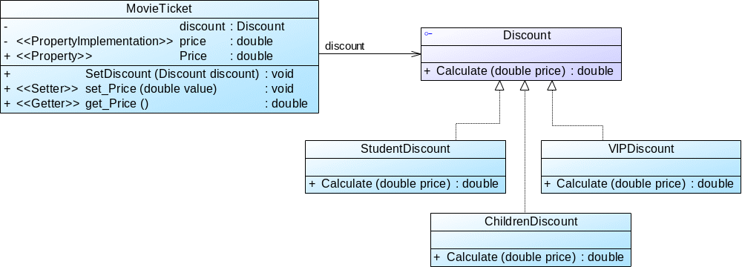
17.3 示例
实例类图
电影票打折方案结构图

Slide 13
17.3 示例
实例代码
  (1) MovieTicket：电影票类，充当环境类
  (2) Discount：折扣类，充当抽象策略类
  (3) StudentDiscount：学生票折扣类，充当具体策略类
  (4) ChildrenDiscount：儿童票折扣类，充当具体策略类
  (5) VIPDiscount：VIP会员票折扣类，充当具体策略类
  (6) 配置文件App.config 给出当前使用的具体策略类
  (7) Program：客户端测试类

Slide 14
17.4 策略模式总结
策略模式优点：
  提供了对开放封闭原则的完美支持，用户可以在不修改原有系统的基础上选择算法或行为，也可以灵活的增加新的算法和行为。
  策略模式提供了管理相关的算法族的办法。策略类的等级结构定义了一个算法或行为族。恰当使用继承可以把公共的代码移到父类里面，从而避免重复的代码。
  策略模式提供了可以替换继承关系的办法。继承可以处理多种算法或行为。如果不使用策略模式，那么使用算法或行为的环境类就可能会有一些子类，每一个子类提供一个不同的算法或行为。但是，这样一来算法或行为的使用者就和算法或行为本身混在一起。
  使用策略模式可以避免使用多重条件转移语句（多重转移语句不易维护，比使用继承的办法还要原始和落后）。
  策略模式提供了一种算法的复用机制，由于将算法单独提取出来封装在策略类中，因此不同的环境类可以方便地复用这些策略类。

Slide 15
17.4 策略模式总结
策略模式缺点：
  客户端必须知道所有的策略类，并自行决定使用哪一个策略类。这就意味着客户端必须理解这些算法的区别，以便适时选择恰当的算法类。换言之，策略模式只适用于客户端知道所有的算法或行为的情况。
  策略模式造成很多的策略类，任何细小的变化都有可能增加一个新的具体策略类。有时候可以使用享元模式来减少对象的数量。
  无法同时在客户端使用多个策略类，也就是说，在使用策略类时，客户端每次使用一个策略类，不支持使用一个策略类完成部分功能后再使用另一个策略类完成剩余的功能。

